Slide 1

ДОМАШНЕЕ ЗАДАНИЕ ПО КУРСУ «ПРОДВИЖЕНИЕ ИНСТАГРАМ ПОНОВОМУ» ОТ ЕЛЕНЫ НИКУЛЬШИНОЙ
УРОК 13.

Slide 2


Дизайнер интерьера
ПОЛИНА ЧАПЛАНОВА
https://www.instagram.com/polina_chaplanova_design/

Slide 3
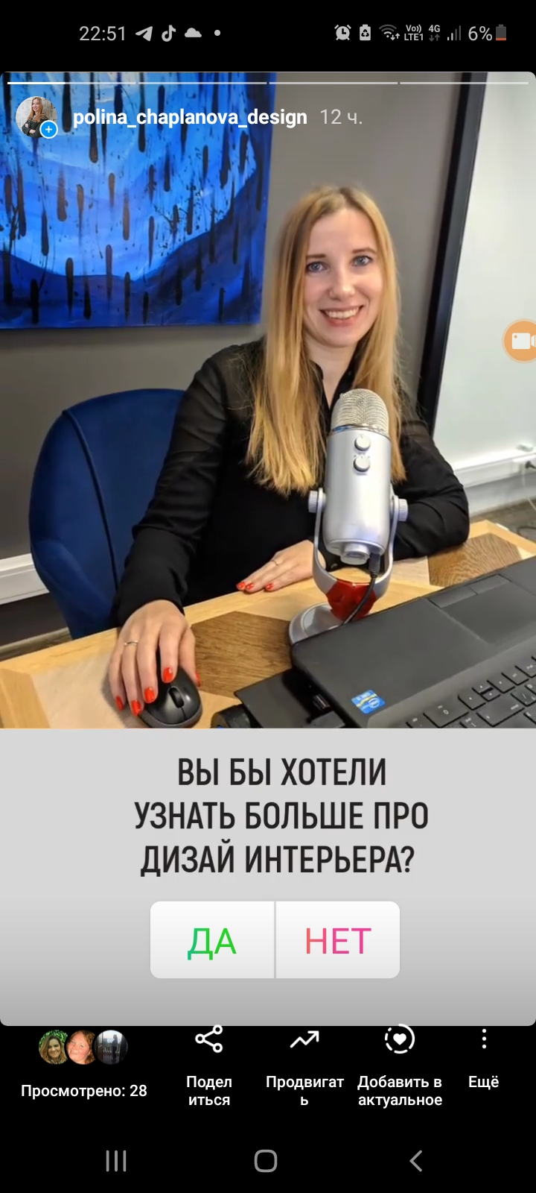
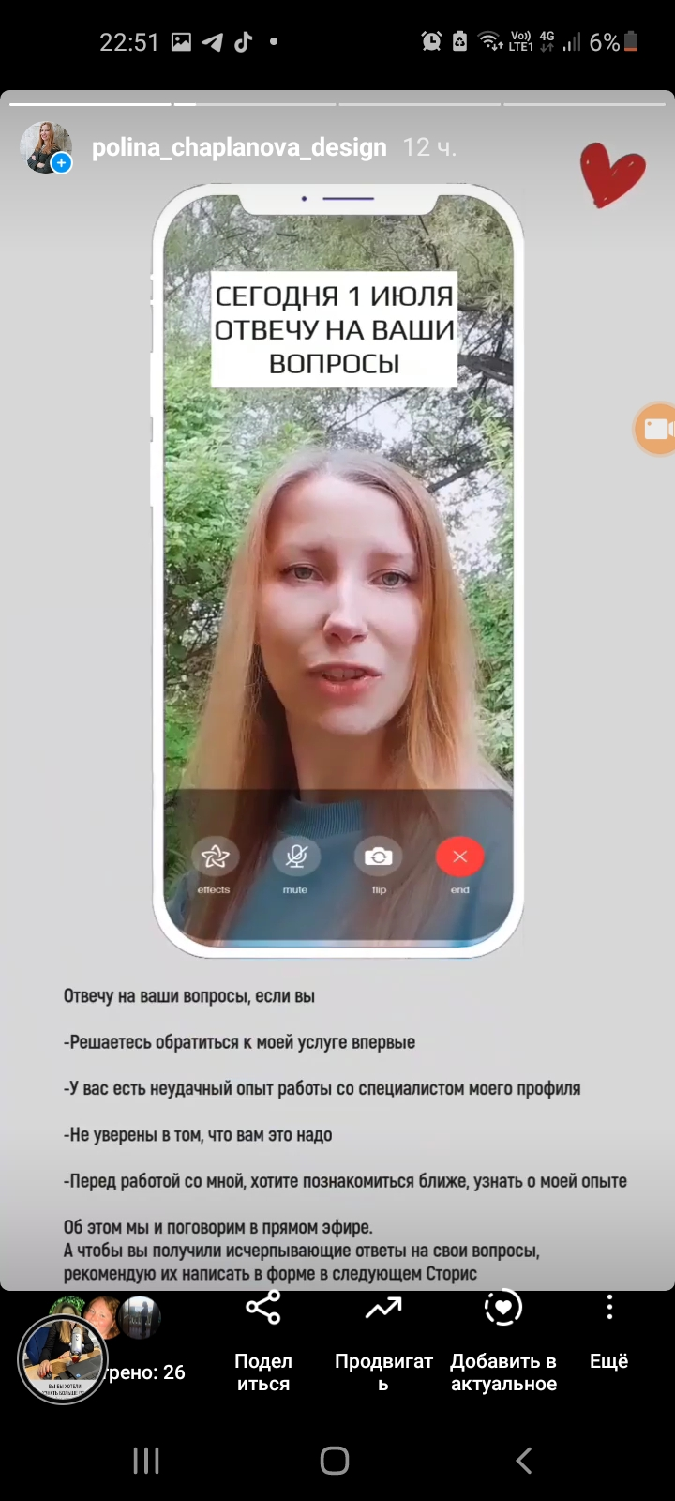
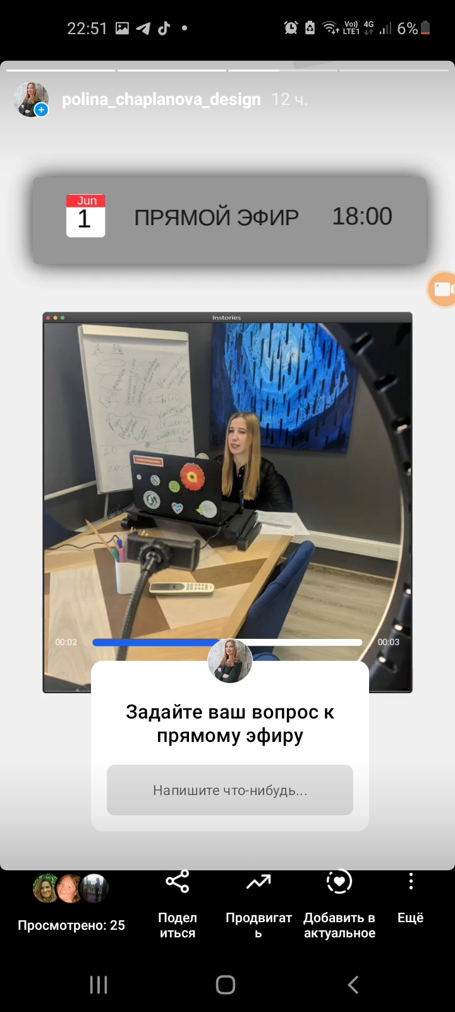
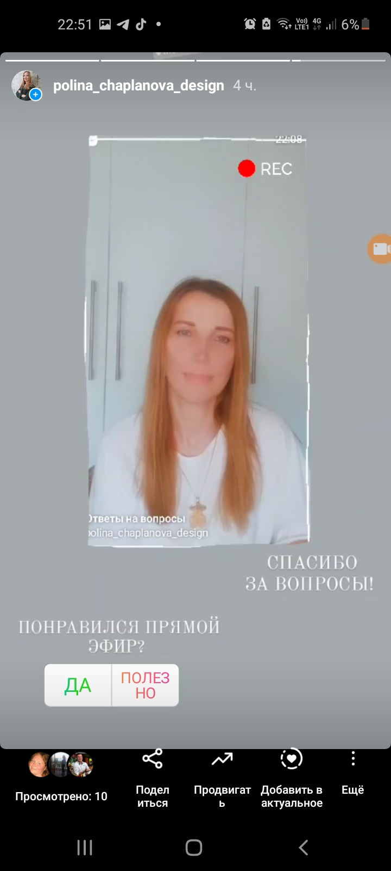



Сторис «Анонс прямого эфира»
polinachaplanova.com polinachaplanova@bk.ru +7(903)792-34-98 @polina_chaplanova_design

Slide 4
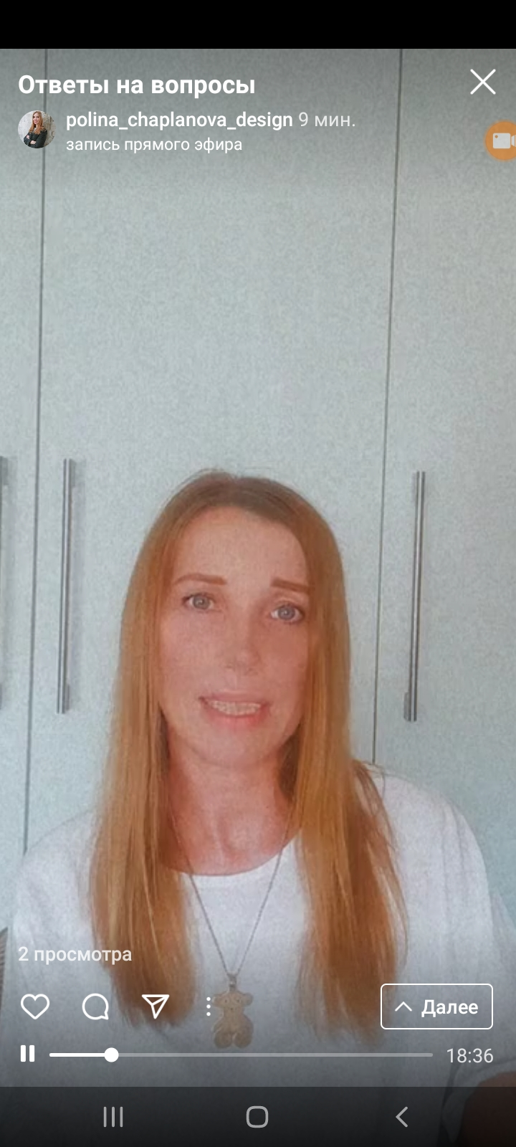
Прямой эфир «вопрос ответ» 1 июля
polinachaplanova.com polinachaplanova@bk.ru +7(903)792-34-98 @polina_chaplanova_design

Slide 5
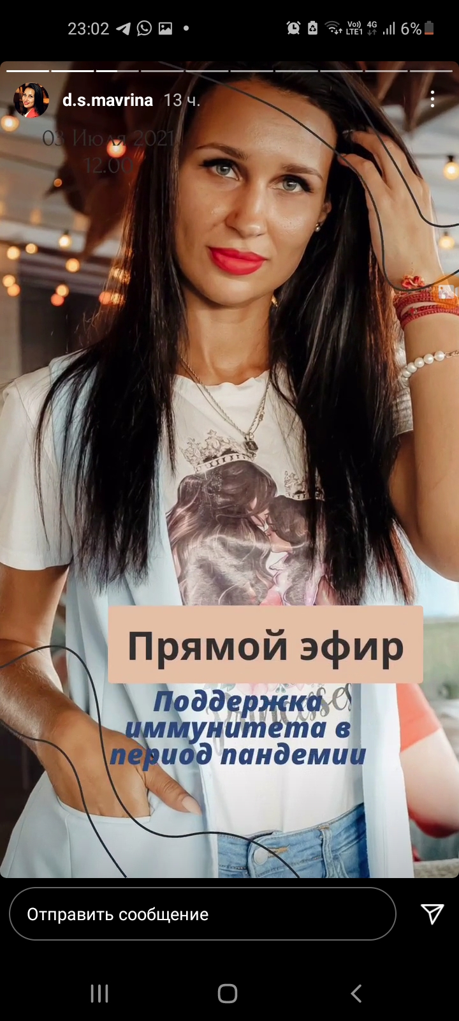
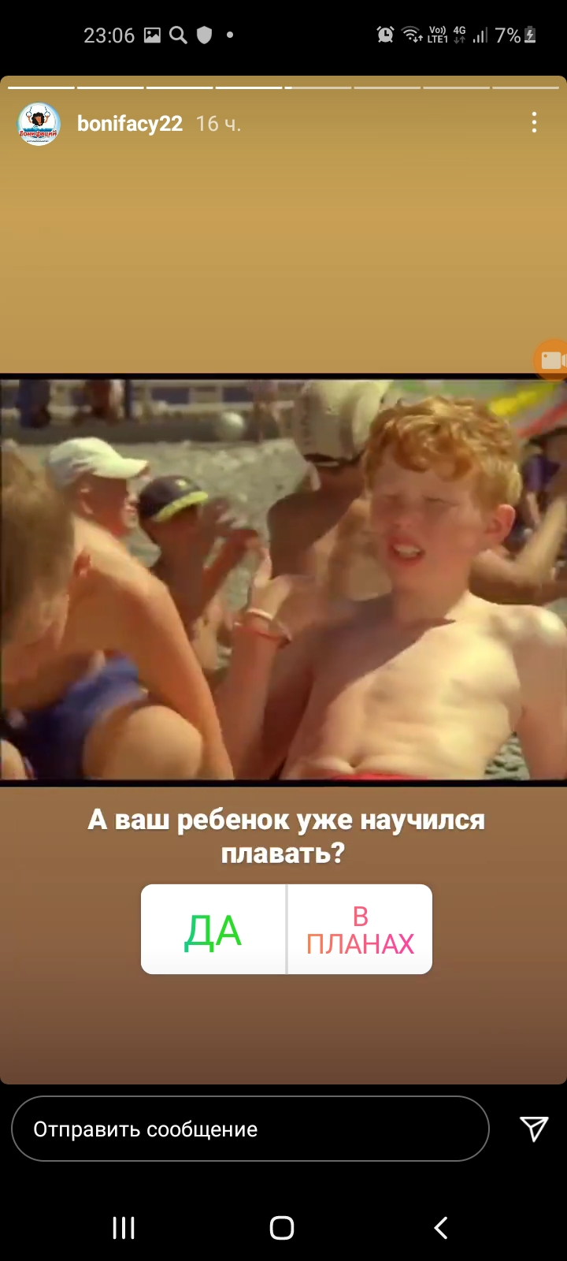
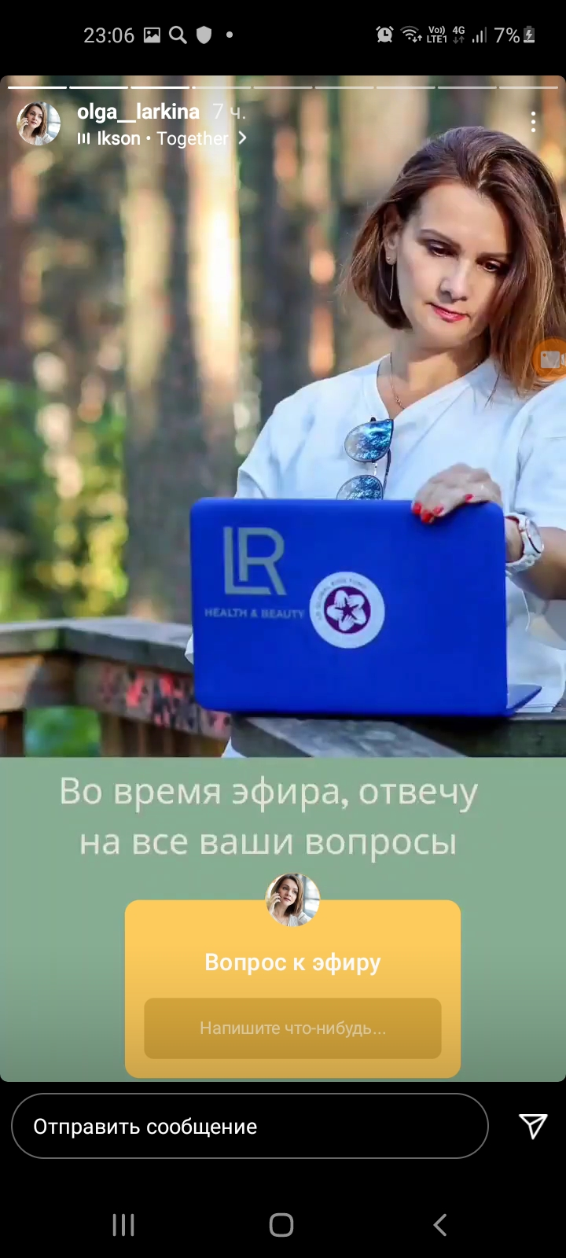
ТОП- 3 СТОРИС СТУДЕНТОВ
polinachaplanova.com polinachaplanova@bk.ru +7(903)792-34-98 @polina_chaplanova_design

Slide 6
Елена Александровна!
Сегодня был мой прямой эфир. Это был не первый мой прямой эфир, но первый в моем блоге одной. Раньше были или в марафоне аккаунта или двойной.
В наклейку вопросов не задали(, пришлось просить друзей, и в эфире почти никого не было и вопросы не задавали, это конечно сильно расстраивает.
Ощущение, что разговариваешь сама с собой)
Но это опыт, а опыт бесценен.
Работаю дальше!
Спасибо большое!
polinachaplanova.com polinachaplanova@bk.ru +7(903)792-34-98 @polina_chaplanova_design

